Slide 1
知识表示方法-结构化表示

Slide 2
本节内容
语义网络表示法
框架表示法
面向对象表示法
知识表示的实用化问题

Slide 3
一 语义网络
最早由奎廉（J.R.Quillian）于1968年提出，作为描述人类联想记忆的一种心理学模型。
记忆是由概念间的联系实现的
显式的心理学模型（博士论文）
1972年，西蒙在自然语言理解系统中采用
1975年，Hendrix利用语义网络分区技术来表示全称量词

Slide 4
1 语义网络的一般概念
语义网络可以表示为描述事物间关系的有向图
基本的语义基元是一个三元组（节点1，语义关系，节点2）
图中节点指示实体：各种事物、概念、情况、属性、动作、事件等
节点间以有向弧连接，而弧上的标签则指示节点间关系
带标签的有向弧也称为关系弧
语义关系
节点1
节点2

Slide 5
是一种
鸵鸟
鸟
属于
动作目的
某学校
小学生
春游
动作方式
坐车

Slide 6
性别
男人
男性
AKO
男学生
课程
ISA
ISA
注册
李明
人工智能

Slide 7
2 基本的语义关系
1）is-a,a-kind-of,a-member-of 和instance-of
AKO
鸵鸟
鸟
a-member-of
张三
南农大
张三
Instance-of
学生

Slide 8
2) 属性（类属）关系
have
Can
is
have
小鸟
翅膀
can
小鸟
飞
is
小鸟
比较小

Slide 9
3）其他关系
包含关系（Part-of）
时间关系(before,after)
位置关系(location-on)
相似关系(similar-to)

Slide 10
练习
汽车包含车轮、发动机
入学在毕业之前
南农大在卫岗1号
中国是联合国的一员

Slide 11
3 多元语义网络的表示
把多元关系转换成二元关系
例如，“John给Mary一个礼物”就是一个3 元关系：Gives(John, Mary, Gift)

Slide 12
解决的办法是先将多元关系转变为多个2元关系的合取，再建立相应的语义网络表示
用二元谓词表示：
isa(G1,Giving-event)
Giver(G1,John)
Receiver (G1,Mary)
Thing(G1,Gift)

Slide 13
Giving-Events
Isa
G1
Giver
Receiver
Thing
John
Mary
Gift
Isa
Isa
Isa
Persons
Physical-Things

Slide 14
4 语义网络中的连词与量词的表示
方法一：将语义网络节点中出现的变量视为隐含地受全称量词的约束，而所有存在量词约束的变量都用SkÖlem函数或常量取代，就可免除量词在语义网络中的显式表示

Slide 15
“John给每个人一个礼物”
（∀x）（∃y）(∃z) [Isa(z,Giving-Event)∧
Giver(z,John)∧Receiver(z,x)∧Thing(z,y)]
消去量词得：
Isa(f(x),Giving-Event)∧Giver(f(x),John)
∧Receiver(f(x),x)∧Thing(f(x),g(x))

Slide 16
Giving-Events
Isa
f(x)
Giver
Receiver
Thing
John
x
g(x)
Isa
Isa
Isa
Persons
Physical-Things

Slide 17
方法二：显示全称量词及其辖域。该辖域在语义网络中形成一个子网，用于提供一般性描述的内容称为构架（Form）。令节点GS指示所有一般性描述的集合，则每个一般性描述就是GS的一个实例
从实例节点（例如G）引出二种关系弧：
带标签Form的弧指向相应于全称量词辖域的子网（以虚线围出）
带标签∀的弧指向全称量词的约束变量

Slide 18
Giving-Events
GS
Isa
Isa
form
Receiver
Thing
x
z
y
G
∀
Giver
John
Isa
Isa
Isa
Persons
Physical-Things
一般性描述的另一种语义网络表示方法

Slide 19
若同一辖域受多个全称量词约束，则需要引出多个带标签∀的弧指向这些全称量词的约束变量。辖域内其它变量都隐含受存在量词的约束（不必SkÖlem化）

Slide 20
涉及2个全称量词约束变量的语义网络
Events
Dog
Bite
Postman
Isa
Isa
Isa
Assailant
Victim
x
Z
y
∀
∀
form
GS
Isa
G
Every dog has bitten every postman

Slide 21
5 逻辑关系的表示
事物之间不仅存在可以直接用关系弧表示的语义关系，也存在与、或、非、蕴涵等逻辑关系
用虚线框将具有某种逻辑关系的关系弧围起来
1） 逻辑"与"
语义网络中由关系弧指示的二元关系之间具有隐含的逻辑"与"关系，所以不必作附加处理。

Slide 22
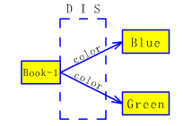
2） 逻辑“或”
标记DIS（disjunction）
下面语义网络给出了相当于复合谓词公式
"Color(Book-1,Blue)∨ Color(Book-1,Green)"的表示。

Slide 23
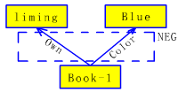
3） 逻辑“非”
标签NEG(negtive)
下面的语义网络就给出了相当于复合谓词公式"¬[Own(Liming,Book-1)∧Color(Book-1,Blue)]"的表示

Slide 24
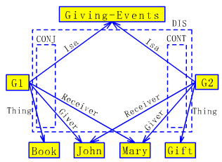
4） 嵌套在“或”关系内的“与”关系
下面的语义网络描述的是两个事件的“或”关系； 标记CONJ(conjunction)的虚线框围起来

Slide 25
5） 逻辑“蕴涵”
标签ANTE(antecedent)的虚线框围住描述蕴涵前项的关系弧;以加标签CONSE(consequent) 的虚线框围住描述蕴涵后项的关系弧；然后再用一条虚线将这两个虚线框连接起来，以表示它们属于同一个蕴涵关系
例如，语句"李明的父亲给李明的每个朋友一个礼物"

Slide 26
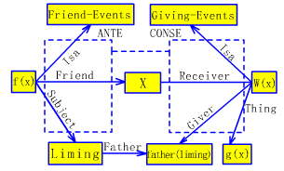

Slide 27
6、 语义网络的存储表示
存储表示方式可以分为二类：节点集，节点集加关系弧集
语义网络中的节点可表示为具有若干槽（slot）的数据结构，以巴科斯范式BNF定义如下：
<节点> :=（Node <节点名> {<槽名>：<槽内容>}⁺⁾
其中槽就取名为关系弧的标签，槽内容即语义网络中关系弧指向的节点
（Node G₁ Isa: Giving-Event Giver: John Receiver: Mary Thing: Gift）

Slide 28
7 语义网络系统中求解问题的基本过程
由两部分组成：语义网络的知识库和语义网络的推理机
问题的求解是通过匹配实现的，主要过程如下：
（1）根据问题的要求，构造一个语义网络片段，其中有些节点或弧的标识是空的，反映待求解的问题
（2）根据此网络片段到知识库中去寻找可匹配的网络，以找到所需要的信息。
（3）当问题的语义网络片段与知识库中的某语义网络片段匹配时，则与询问处匹配的事实就是问题的解

Slide 29
实例
事实：
赵云是一个学生
他在东方大学主修计算机课程
他入校的时间是1990年。

Slide 30
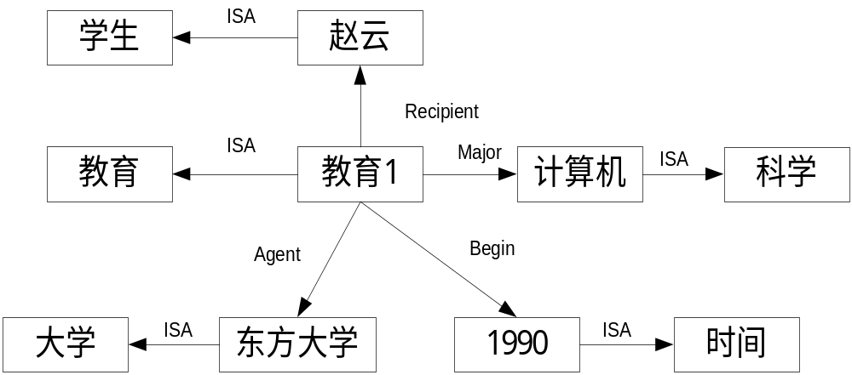

Slide 31
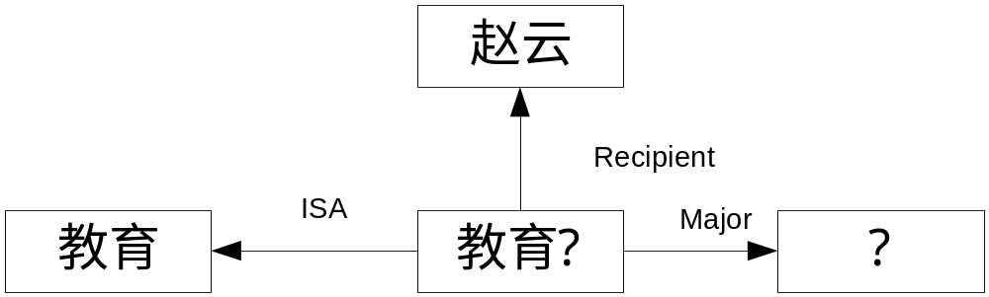
问题：
赵云主修什么课程？

Slide 32
8、 基于语义网络的推理
主要推理方式是以关系弧作为索引，快速地在网络中搜索到所需的信息
支持搜索的最重要技术是层次分类和特性继承
（1） 层次分类
世界万物都遵从层次分类法则
设置层次分类网络的显著优点是可以分别存储个体事物的共性，进而大幅度提高信息的存储效率

Slide 33
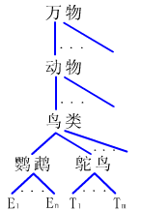

Slide 34
（2） 特性继承
（3）逻辑推理
语义网络可以支持逻辑推理，但不如直接用谓词逻辑和产生式表示法来得直观和有效
综合应用不同的表示方式；以语义网络支持结构化信息的存取，而谓词逻辑或产生式表示法则用于支持逻辑推理

Slide 35
二 框架表示法
是一种关于事物内部结构化描述的表示法
1975年，Minsky在MIT人工智能实验室时发表论文题为：“A Framework for Representing Knowledge”
提出了所谓的框架理论，作为理解视觉、自然语言对话和其他复杂问题的方法
框架表示法可以较好地反映人观察事物的思维方式，即人对自己熟悉的事物早在头脑中形成了抽象模型

Slide 36
1、 框架的一般表示结构
框架通常由描述事物各个方面的槽（slot）组成，每个槽有多个侧面（aspect）侧面又可有多个值；以BNF定义如下：
<框架> := (Frame <框架名> {<槽>}+)
<槽> := (<槽名> {<侧面名>：{<侧面值>}*}*)
框架内部结构的丰富程度取决于事物描述本身的需要

Slide 37
<框架名>
槽名A： 侧面名A₁ 值A₁₁，值A₁₂…
侧面名A₂ 值A₂₁，值A₂₂…
槽名B： 侧面名B₁ 值B₁₁，值B₁₂…
约束条件：
约束条件1
约束条件2
约束条件3

Slide 38
框架名：<假冒商品>
商品名称：
生产厂家：
出售商店：
处罚：处罚方式：
处罚依据：
处罚时间：单位（年、月、日）
经办部门：

Slide 39
框架名：〈教师〉
姓名：（姓、名）
年龄：（岁）
性别：（男、女）
职称：
部门：
住址：〈住址框架〉
工资：〈工资框架〉

Slide 40
事例框架
框架名：〈教师-1〉
姓名：李红
年龄：25
性别：女
职称：讲师
部门：计算机系
住址：<addr-1>
工资：<sal-1>

Slide 41
2、 框架系统
框架联合起来构成 框架系统
较常用的框架系统有以下二类：
事物组成
分类体系

Slide 42
（1） 事物组成
这类框架系统主要用于描述复杂事物的层次组成
例如：一个复杂的机械设备可以层次地分解为组件和部件
每个部件和组件以及整个设备均可用一个框架加以描述
另外关于设备和组件的概念中，还可表示组件间的约束和配合关系

Slide 43
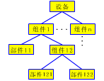

Slide 44
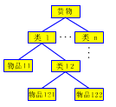
（2） 层次分类体系
框架可以具有丰富的内部结构，能更有效地表示分类体系和支持结构化信息存取

Slide 45
3、 基于框架系统的推理
设计框架系统的主要目的是支持结构化信息的存取，并由此支持问题求解系统应用从框架系统取到的信息（知识）去进行推理
支持结构化信息存取的二个主要技术：
特性继承
相容匹配

Slide 46
（1） 特性继承
由于框架的槽包含多个侧面，框架系统可以提供功能强大的特性继承技术
三个侧面：Value、If-Needed和If-Added可以提供缺省的推理功能

Slide 47
Value--记载类的个体相应属性的公共值或典型值，作为缺省值
If-Needed--在不可能提供统一缺省值的情况下，提供计算函数或推理知识去产生相应属性的一个值
If-Added--当给类的某个体的一个属性赋值或修改时，提供计算函数或推理知识去作必要的后继处理，包括对其它相关槽的赋值和修改处理，以及任何需要的附加处理

Slide 48
特性继承实现过程：由对个体框架槽的操作来激活。
若查询一个体的某属性，且描述该个体的框架未提供属性值，则沿ISA和AKO，追溯到超类。若提供value侧面值，则继承；否则，执行If-Needed操作
若对一个体的某属性进行了赋值或修改工作，则执行超类的If-Added操作

Slide 49
（2） 相容匹配
两个框架的匹配检查往往非严格意义上的相等比较，而是所谓的相容匹配

Slide 50
相容匹配的方法如下：
检查这二个框架是否存在祖先-子孙关系，即若从一个框架出发，经由Isa和Ako链可以追溯到另一框架，则认为两者是相容匹配的。
分别将这二个框架各自直接记载的属性值和可继承到的缺省值都取到，把属性区分为关键和非关键二类，只有关键属性都匹配的二个框架才是相容的
若一个框架能搜索到多个相容的框架，则可进一步依据非关键属性的匹配程度（个数）挑选出最相容的匹配框架。

Slide 51
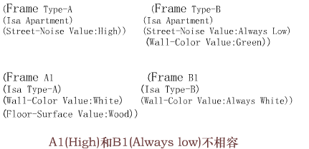

Slide 52
三 面向对象的表示法

Slide 53
四 知识表示的实用化问题
从实用化的角度，知识表示的设计需权衡处理二个重要问题：
知识表示的程序性和陈述性
表示能力与推理效率之间的制约关系

Slide 54
1. 程序性和陈述性知识
程序性知识——隐含于使用它的计算机程序中
陈述性知识——独立于应用它的程序而清晰地存储
特点：能清晰地存储于独立定义的符号结构中
在人工智能系统（智能体）中，陈述性知识常以相互独立的陈述语句的形式出现

Slide 55
陈述性知识的优点：
（1）易于修改
（2）可应用于多重目标
（3）易于扩展
（4）支持自我意识
缺点：
计算开销的增大
效率的降低

Slide 56
两种知识应用的倾向如下 ：
（1）人工智能的研究注重陈述性知识的开发
(2) 程序性知识的陈述化表示
（3）程序性知识和陈述性知识的综合

Slide 57
2.表示能力和推理效率之间的制约关系
衡量知识表示性能有两个方面：表示的充分性和表示法效用之间存在着相互制约关系。
（1）一阶谓词逻辑的不完全知识表示
（2）关系数据库
（3）逻辑程序设计
（4）语义网络

Slide 58
结论：
表示能力和容易处理之间存在制约关系
知识表示的性能无绝对衡量标准，应根据实际需要进行权衡。
删除不必要的表示能力，可以提高推理的有效性。
现有知识表示语言均可视为一阶谓词逻辑的受限表示
混合系统促进表示性能。

